Slide 1
第17章 图形用户界面编程

Slide 2
课程内容
17.1 Python图形用户界面开发工具包
17.2 wxPython安装
17.3 wxPython基础
17.4 事件处理
17.5 布局管理
17.6 wxPython控件
17.7 高级窗口
17.8 使用菜单
17.9 使用工具栏

Slide 3
17.1 Python图形用户界面开发工具包

Slide 4
1. Tkinter
2. PyQt19.3
3. wxPython

Slide 5
17.2 wxPython安装

Slide 6
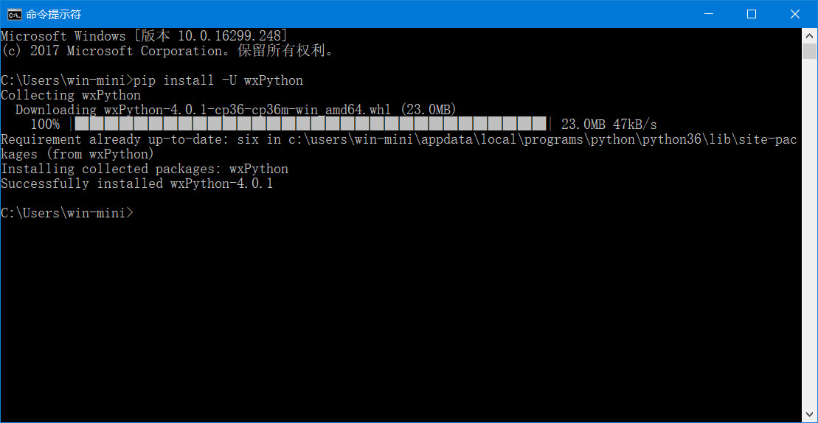
pip安装过程

Slide 7
17.3 wxPython基础

Slide 8
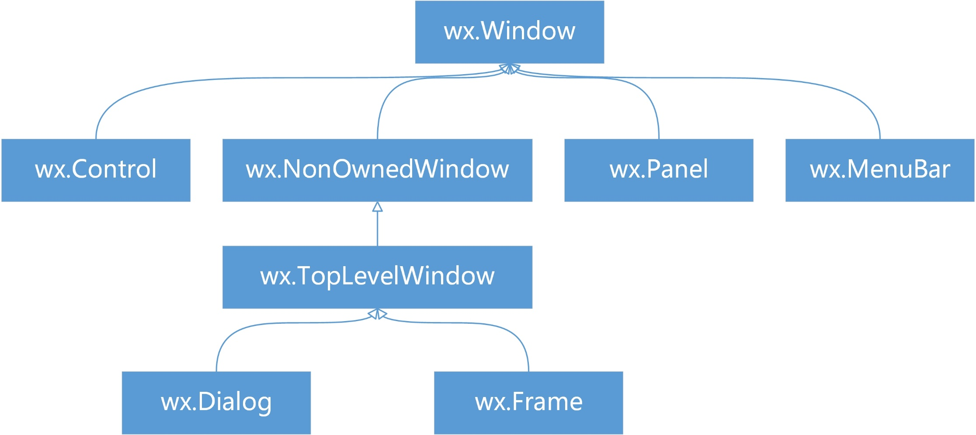
17.3.1 wxPython类层次结构

Slide 9
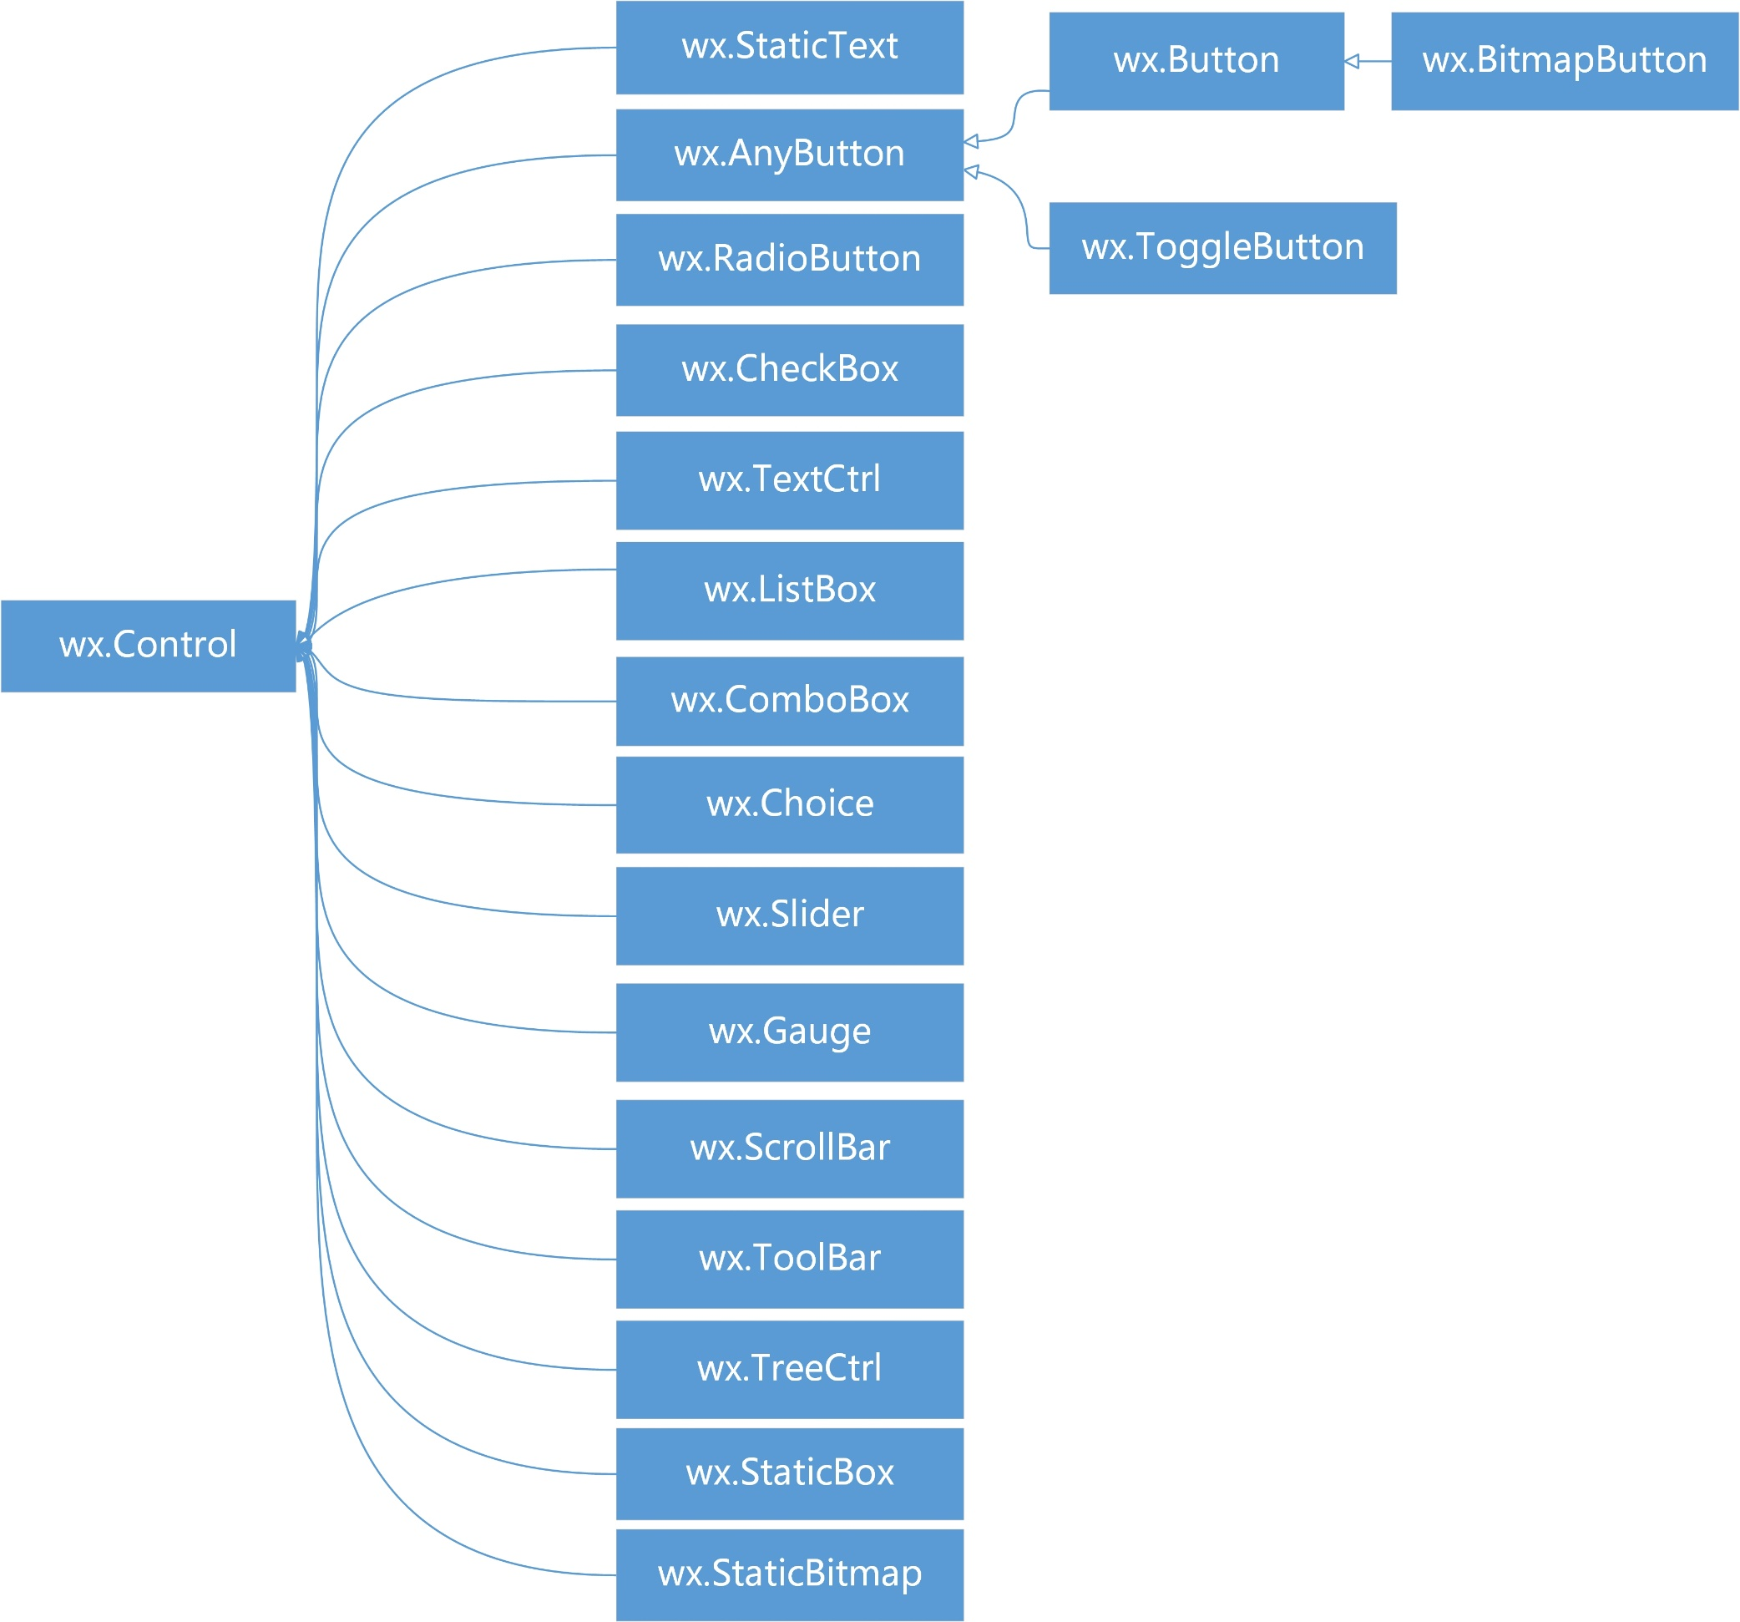
wxPython控件类层次结构

Slide 10
17.3.2 第一个wxPython程序
# coding=utf-8
# 代码文件：chapter19/ch19.3.2-1.py
import wx
# 创建应用程序对象
app = wx.App()
# 创建窗口对象
frm = wx.Frame(None, title="第一个GUI程序!", size=(400, 300), pos=(100, 100)) ①
frm.Show() # 显示窗口 ②
app.MainLoop() # 进入主事件循环 ③

Slide 11
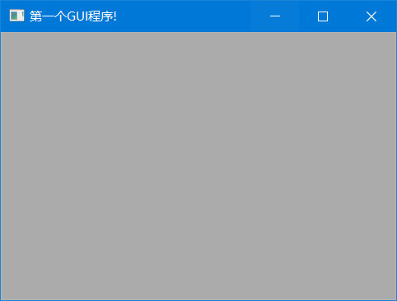
示例运行效果

Slide 12
修改上述代码如下：
# coding=utf-8
# 代码文件：chapter19/ch19.3.2-2.py
import wx
# 自定义窗口类MyFrame
class MyFrame(wx.Frame): ①
def __init__(self):
super().__init__(parent=None, title="第一个GUI程序!", size=(400, 300), pos=(100, 100))
# TODO
class App(wx.App):
def OnInit(self): ②
# 创建窗口对象
frame = MyFrame()
frame.Show()
return True
……

Slide 13
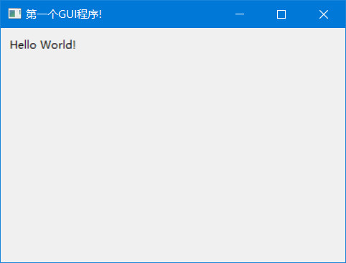
示例运行效果

Slide 14
修改上述代码如下：
# coding=utf-8
# 代码文件：chapter19/ch19.3.2-3.py
import wx
# 自定义窗口类MyFrame
class MyFrame(wx.Frame):
def __init__(self):
super().__init__(parent=None, title="第一个GUI程序!", size=(400, 300))
self.Centre() # 设置窗口居中 ①
panel = wx.Panel(parent=self) ②
statictext = wx.StaticText(parent=panel, label='Hello World!', pos=(10, 10)) ③
class App(wx.App):
def OnInit(self):
# 创建窗口对象
frame = MyFrame()
……

Slide 15
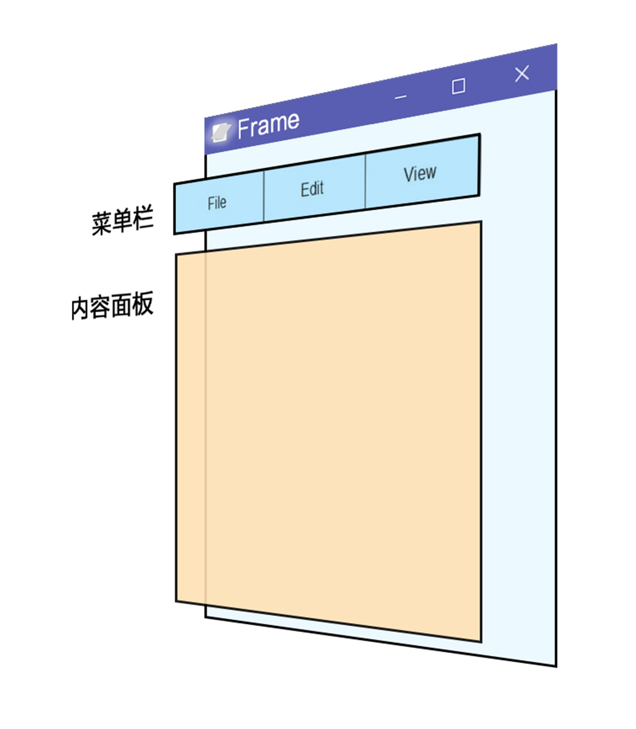
Frame的内容面板

Slide 16
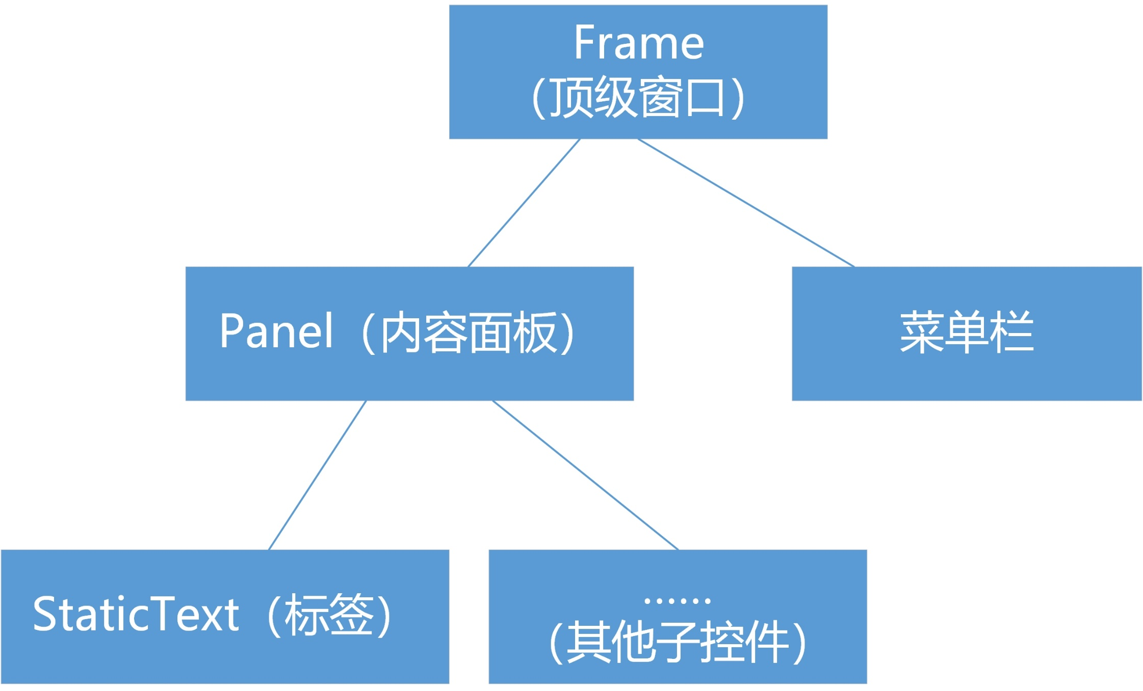
17.3.3 wxPython界面构建层次结构

Slide 17
17.4 事件处理

Slide 18
在事件处理的过程中涉及4个要素：
1. 事件。它是用户对界面的操作，在wxPython中事件被封装成为事件类wx.Event及其子类，例如按钮事件类是wx.CommandEvent，鼠标事件类是wx.MoveEvent。
2. 事件类型。事件类型给出了事件的更多信息，它是一个整数。例如鼠标事件wx.MoveEvent还可以有鼠标的右键按下（wx.EVT_LEFT_DOWN）和释放（wx.EVT_LEFT_UP）等。
3. 事件源。它是事件发生的场所，就是各个控件，例如按钮事件的事件源是按钮。
4. 事件处理者。它是在wx.EvtHandler子类（事件处理类）中定义的一个方法。

Slide 19
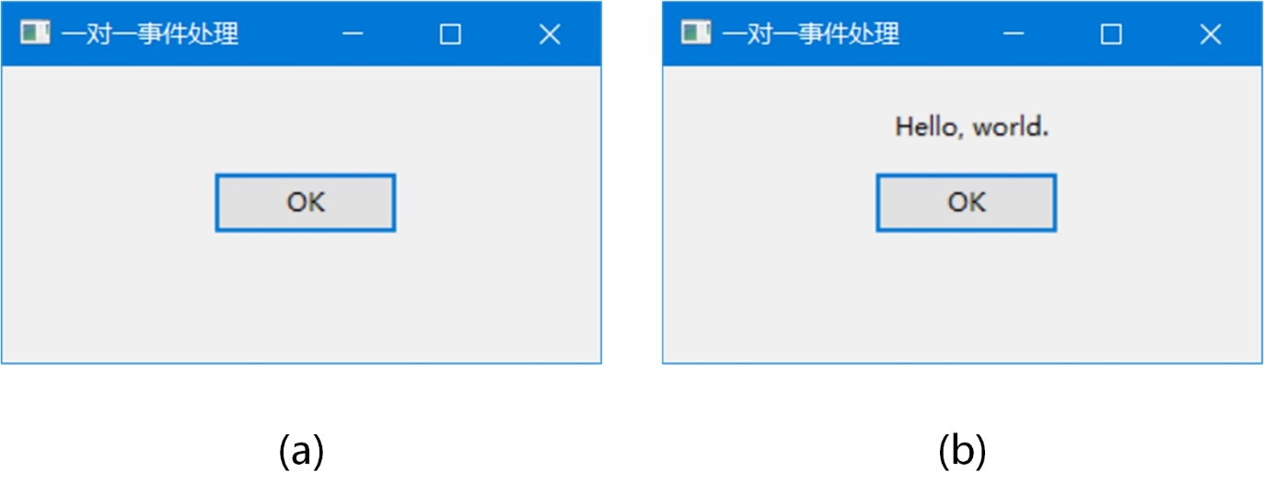
17.4.1 一对一事件处理

Slide 20
示例代码如下：
# coding=utf-8
# 代码文件：chapter19/ch19.4.1.py
import wx
# 自定义窗口类MyFrame
class MyFrame(wx.Frame):
def __init__(self):
super().__init__(parent=None, title='一对一事件处理', size=(300, 180))
self.Centre() # 设置窗口居中
panel = wx.Panel(parent=self)
self.statictext = wx.StaticText(parent=panel, pos=(110, 20)) ①
b = wx.Button(parent=panel, label='OK', pos=(100, 50)) ②
self.Bind(wx.EVT_BUTTON, self.on_click, b) ③
def on_click(self, event): ④
print(type(event)) # <class 'wx._core.CommandEvent'>
self.statictext.SetLabelText('Hello, world.') ⑤
class App(wx.App):
……

Slide 21
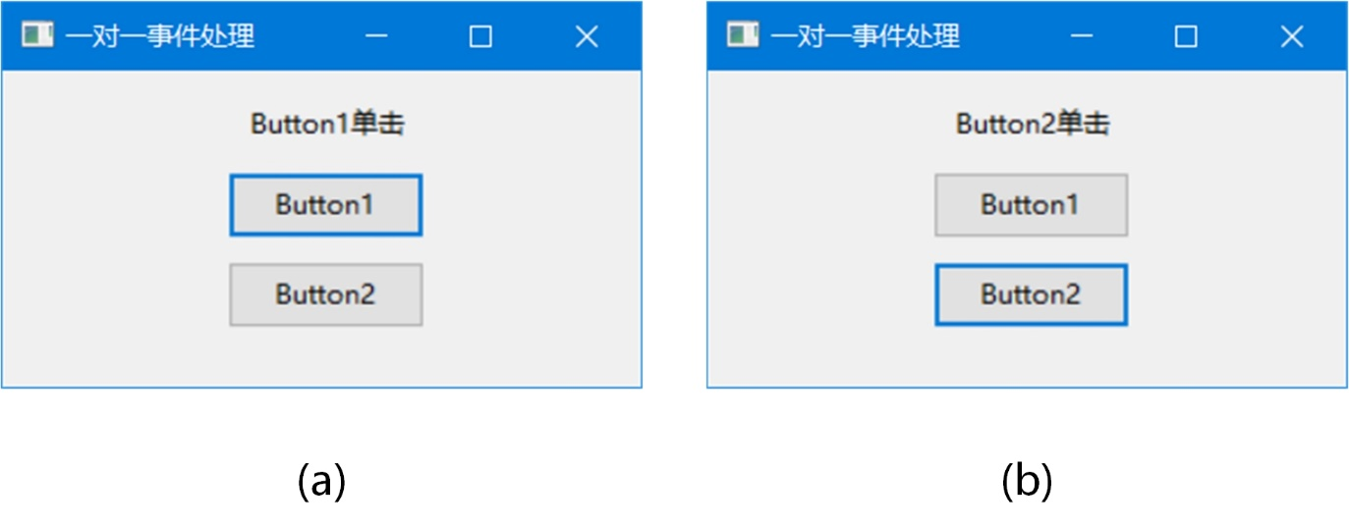
17.4.2 一对多事件处理

Slide 22
示例代码如下：
# coding=utf-8
# 代码文件：chapter19/ch19.4.2.py
import wx
# 自定义窗口类MyFrame
class MyFrame(wx.Frame):
def __init__(self):
super().__init__(parent=None, title='一对一事件处理', size=(300, 180))
self.Centre() # 设置窗口居中
panel = wx.Panel(parent=self)
self.statictext = wx.StaticText(parent=panel, pos=(110, 15))
b1 = wx.Button(parent=panel, id=10, label='Button1', pos=(100, 45)) ①
b2 = wx.Button(parent=panel, id=11, label='Button2', pos=(100, 85)) ②
self.Bind(wx.EVT_BUTTON, self.on_click, b1) ③
self.Bind(wx.EVT_BUTTON, self.on_click, id=11) ④
def on_click(self, event):
event_id = event.GetId() ⑤
print(event_id)
if event_id == 10: ⑥
……

Slide 23
17.4.3 示例：鼠标事件处理
# coding=utf-8
# 代码文件：chapter19/ch19.4.3.py
import wx
# 自定义窗口类MyFrame
class MyFrame(wx.Frame):
def __init__(self):
super().__init__(parent=None, title="鼠标事件处理", size=(400, 300))
self.Centre() # 设置窗口居中
self.Bind(wx.EVT_LEFT_DOWN, self.on_left_down) ①
self.Bind(wx.EVT_LEFT_UP, self.on_left_up) ②
self.Bind(wx.EVT_MOTION, self.on_mouse_move) ③
def on_left_down(self, evt):
print('鼠标按下')
def on_left_up(self, evt):
print('鼠标释放')
def on_mouse_move(self, event):
if event.Dragging() and event.LeftIsDown(): ④
pos = event.GetPosition() ⑤
print(pos)
…

Slide 24
17.5 布局管理

Slide 25
使用绝对布局会有如下问题：
1. 子窗口（或控件）位置和大小不会随着父窗口的变化而变化。
2. 在不同平台上显示效果可能差别很大。
3. 在不同分辨率下显示效果可能差别很大。
4. 字体的变化也会对显示效果有影响。
5. 动态添加或删除子窗口（或控件）界面布局需要重新设计。

Slide 26
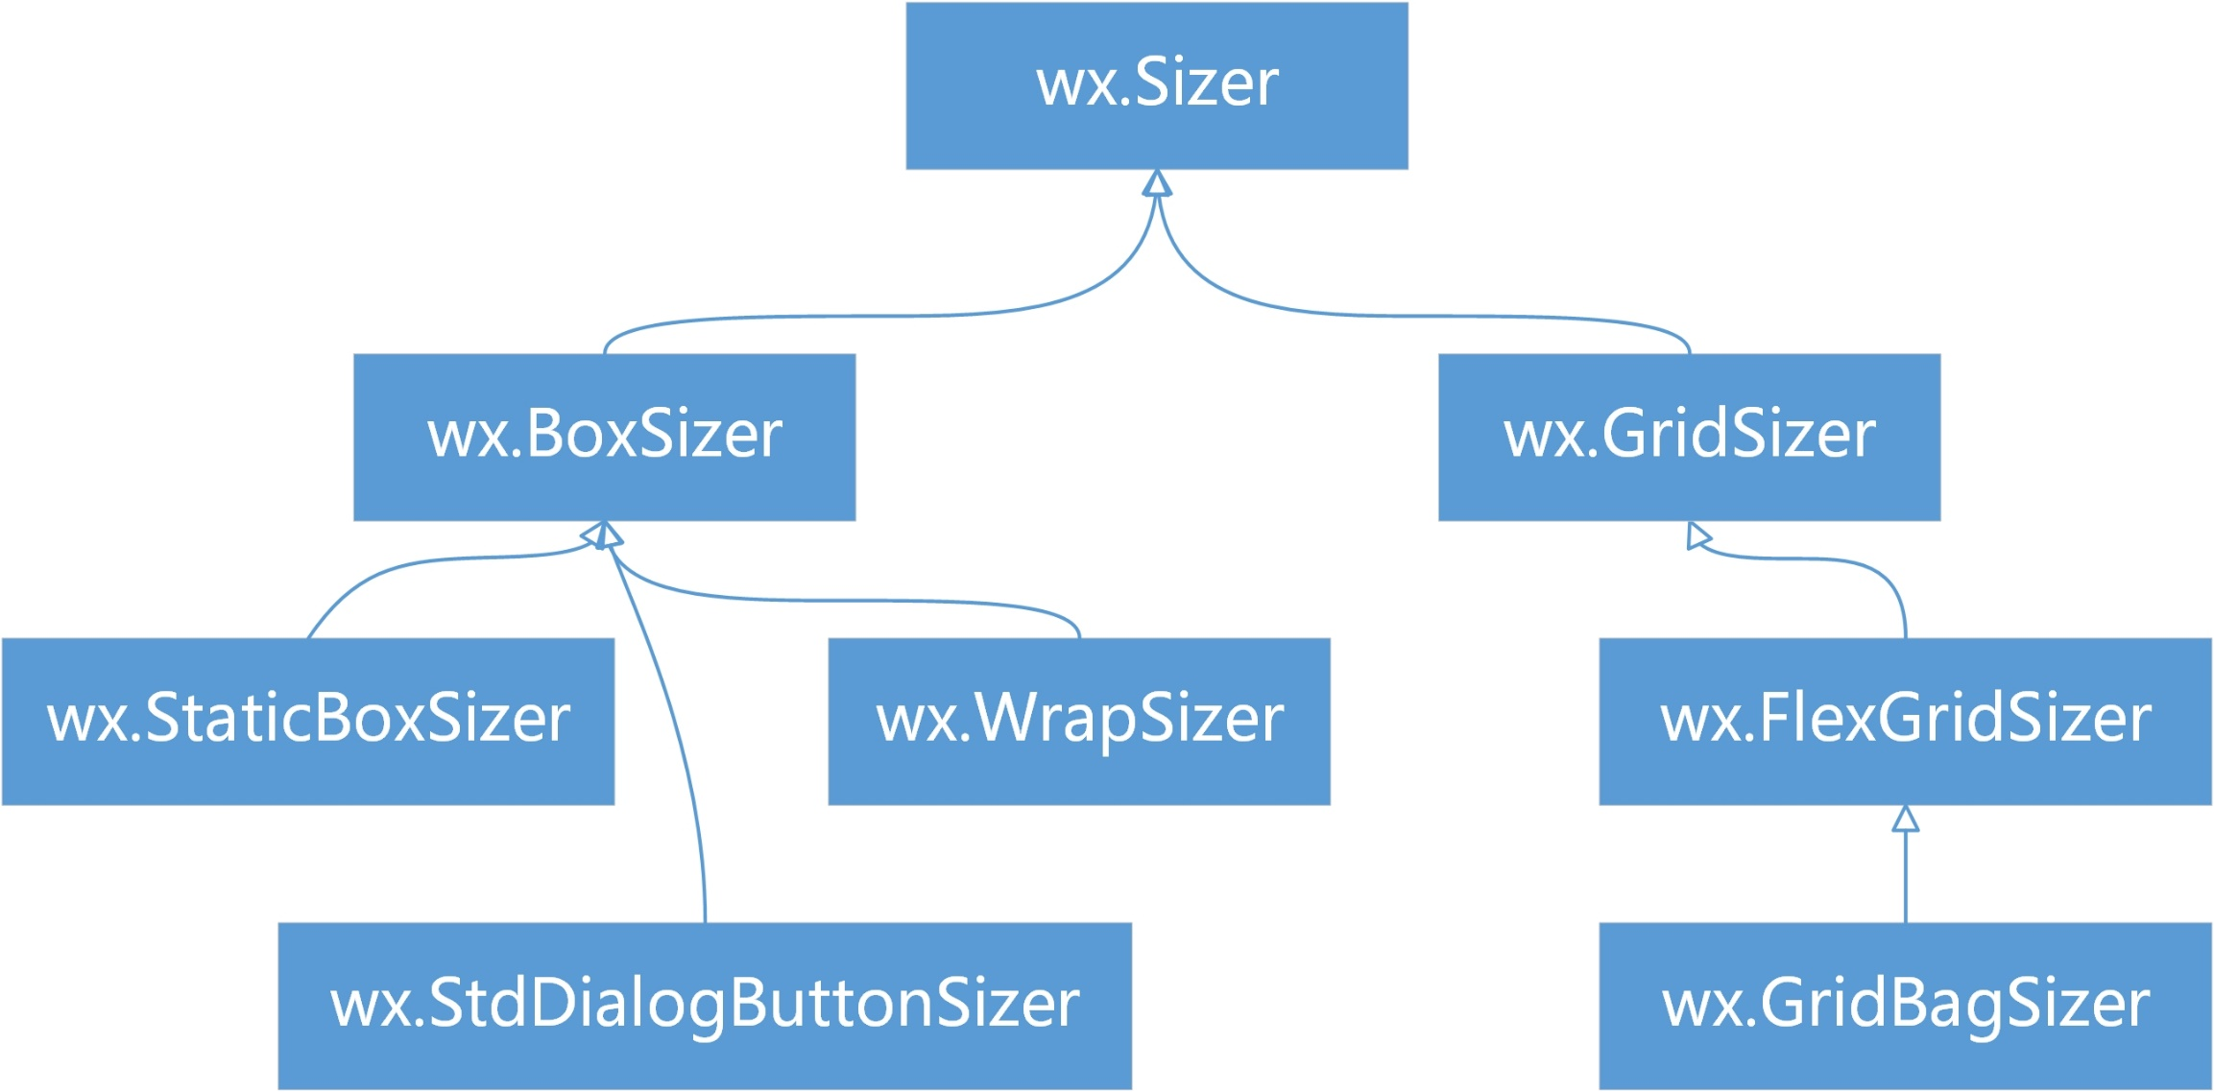
wx.Sizer类层次结构

Slide 27
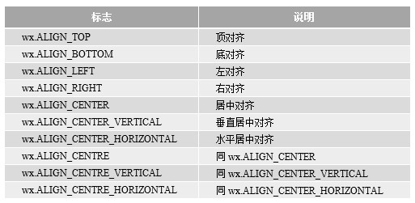
17.5.1 Box布局器

Slide 28
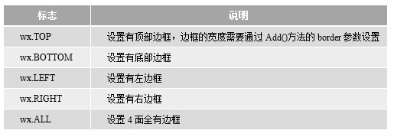
边框flag标志

Slide 29
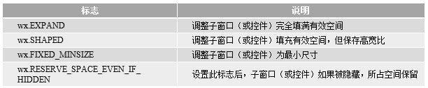
调整尺寸flag标志

Slide 30
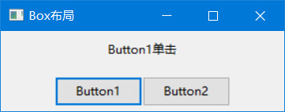
Box布局示例：

Slide 31
示例代码如下：
# coding=utf-8
# 代码文件：chapter19/ch19.5.1.py
import wx
# 自定义窗口类MyFrame
class MyFrame(wx.Frame):
def __init__(self):
super().__init__(parent=None, title='Box布局', size=(300, 120))
self.Centre() # 设置窗口居中
panel = wx.Panel(parent=self)
# 创建垂直方向的Box布局管理器对象
vbox = wx.BoxSizer(wx.VERTICAL) ①
self.statictext = wx.StaticText(parent=panel, label='Button1单击')
# 添加静态文本到垂直Box布局管理器
vbox.Add(self.statictext, proportion=2, flag=wx.FIXED_MINSIZE | wx.TOP | wx.CENTER, border=10) ②
b1 = wx.Button(parent=panel, id=10, label='Button1')
b2 = wx.Button(parent=panel, id=11, label='Button2')
self.Bind(wx.EVT_BUTTON, self.on_click, id=10, id2=20)
# 创建水平方向的Box布局管理器对象
……

Slide 32
17.5.2 StaticBox布局
wx.StaticBoxSizer(box, orient=HORIZONTAL)。box参数是wx.StaticBox（静态框）对象，orient参数是布局方向。
wx.StaticBoxSizer(orient, parent, label="")。orient参数是布局方向，parent参数是设置所在父窗口，label参数设置边框的静态文本。

Slide 33
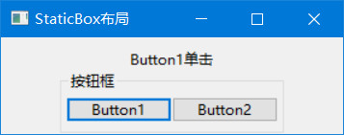
StaticBox布局示例

Slide 34
示例代码如下：
# coding=utf-8
# 代码文件：chapter19/ch19.5.2.py
import wx
# 自定义窗口类MyFrame
class MyFrame(wx.Frame):
def __init__(self):
super().__init__(parent=None, title='StaticBox布局', size=(300, 120))
self.Centre() # 设置窗口居中
panel = wx.Panel(parent=self)
# 创建垂直方向的Box布局管理器对象
vbox = wx.BoxSizer(wx.VERTICAL)
self.statictext = wx.StaticText(parent=panel, label='Button1单击')
# 添加静态文本到Box布局管理器
vbox.Add(self.statictext, proportion=2, flag=wx.FIXED_MINSIZE | wx.TOP | wx.CENTER, border=10)
b1 = wx.Button(parent=panel, id=10, label='Button1')
b2 = wx.Button(parent=panel, id=11, label='Button2')
self.Bind(wx.EVT_BUTTON, self.on_click, id=10, id2=20)
……

Slide 35
17.5.3 Grid布局
wx.GridSizer构造方法如下：
wx.GridSizer(rows, cols, vgap, hgap)。创建指定行数和列数的wx.GridSizer对象，并指定水平和垂直间隙，参数hgap是水平间隙，参数vgap是垂直间隙。添加的子窗口（或控件）个数超过rows × cols之积，则引发异常。
wx.GridSizer(rows, cols, gap)。同GridSizer(rows, cols, vgap, hgap)，gap参数指定垂直间隙和水平间隙，gap参数是wx.Size类型，例如wx.Size(2,3)是设置水平间隙为2像素，垂直间隙为3像素。
wx.GridSizer(cols, vgap, hgap)。创建指定列数的wx.GridSizer对象，并指定水平和垂直间隙。由于没有限定行数，所以添加的子窗口（或控件）个数没有限制。
wx.GridSizer(cols, gap= wx.Size(0,0))。同GridSizer(cols, vgap, hgap)，gap参数是垂直间隙和水平间隙是wx.Size类型。

Slide 36
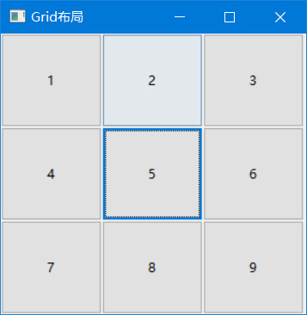
Grid布局示例

Slide 37
示例代码如下：
# coding=utf-8
# 代码文件：chapter19/ch19.5.3.py
import wx
# 自定义窗口类MyFrame
class MyFrame(wx.Frame):
def __init__(self):
super().__init__(parent=None, title='Grid布局', size=(300, 300))
self.Centre() # 设置窗口居中
panel = wx.Panel(self)
btn1 = wx.Button(panel, label='1')
btn2 = wx.Button(panel, label='2')
btn3 = wx.Button(panel, label='3')
btn4 = wx.Button(panel, label='4')
btn5 = wx.Button(panel, label='5')
btn6 = wx.Button(panel, label='6')
btn7 = wx.Button(panel, label='7')
btn8 = wx.Button(panel, label='8')
btn9 = wx.Button(panel, label='9')
……

Slide 38
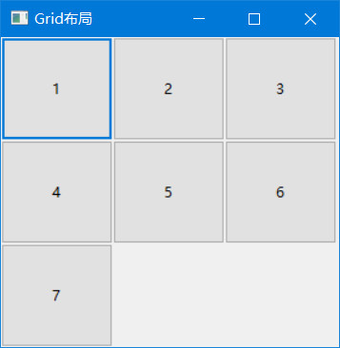
缺少子窗口（或控件）

Slide 39
17.5.4 FlexGrid布局
wx.FlexGridSizer的构造方法与wx.GridSizer相同，这里不再赘述。wx.FlexGridSizer有两个特殊方法如下：
AddGrowableRow(idx, proportion=0)。指定行是可扩展的，参数idx是行索引，从零开始；参数proportion是设置该行所占空间比例。
AddGrowableCol(idx, proportion=0)。指定列是可扩展的，参数idx是列索引，从零开始；参数proportion是设置该列所占空间比例。

Slide 40
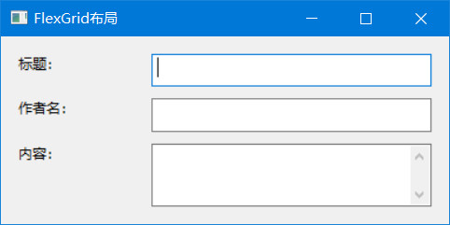
FlexGrid布局示例

Slide 41
示例代码如下：
# coding=utf-8
# 代码文件：chapter19/ch19.5.4.py
import wx
# 自定义窗口类MyFrame
class MyFrame(wx.Frame):
def __init__(self):
super().__init__(parent=None, title='FlexGrid布局', size=(400, 200))
self.Centre() # 设置窗口居中
panel = wx.Panel(parent=self)
fgs = wx.FlexGridSizer(3, 2, 10, 10) ①
title = wx.StaticText(panel, label="标题：")
author = wx.StaticText(panel, label="作者名：")
review = wx.StaticText(panel, label="内容：")
tc1 = wx.TextCtrl(panel)
tc2 = wx.TextCtrl(panel)
tc3 = wx.TextCtrl(panel, style=wx.TE_MULTILINE)
……

Slide 42
17.6 wxPython控件

Slide 43
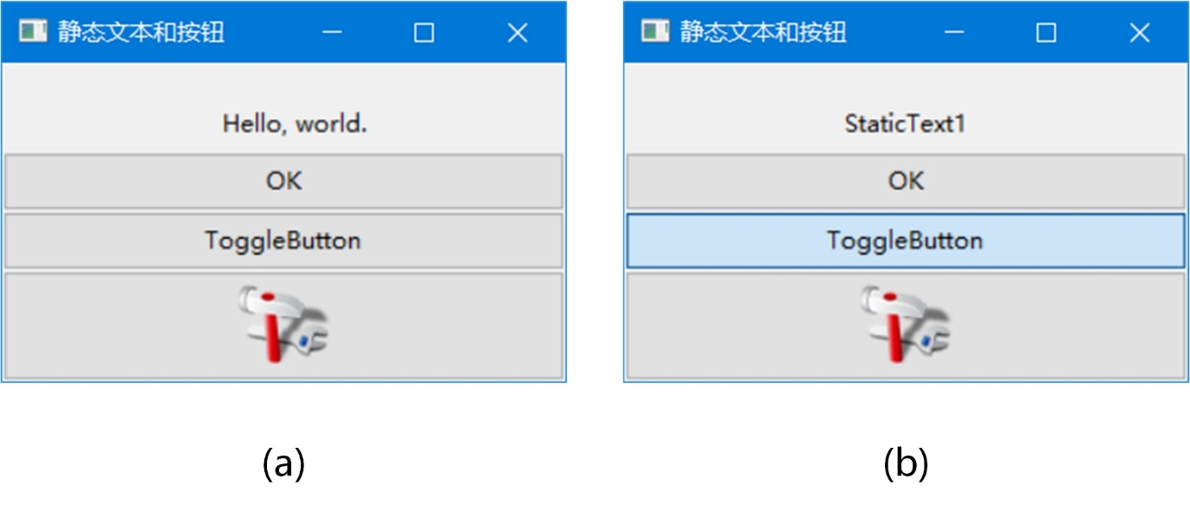
17.6.1 静态文本和按钮

Slide 44
示例代码如下：
# coding=utf-8
# 代码文件：chapter19/ch19.6.1.py
import wx
# 自定义窗口类MyFrame
class MyFrame(wx.Frame):
def __init__(self):
super().__init__(parent=None, title='静态文本和按钮', size=(300, 200))
self.Centre() # 设置窗口居中
panel = wx.Panel(parent=self)
# 创建垂直方向的Box布局管理器
vbox = wx.BoxSizer(wx.VERTICAL)
self.statictext = wx.StaticText(parent=panel, label='StaticText1',
style=wx.ALIGN_CENTRE_HORIZONTAL) ①
b1 = wx.Button(parent=panel, label='OK') ②
self.Bind(wx.EVT_BUTTON, self.on_click, b1)
b2 = wx.ToggleButton(panel, -1, 'ToggleButton') ③
self.Bind(wx.EVT_BUTTON, self.on_click, b2)
……

Slide 45
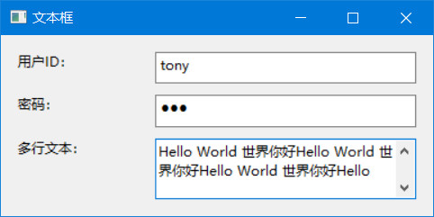
17.6.2 文本输入控件

Slide 46
示例代码如下：
# coding=utf-8
# 代码文件：chapter19/ch19.6.1.py
import wx
# 自定义窗口类MyFrame
class MyFrame(wx.Frame):
def __init__(self):
super().__init__(parent=None, title='静态文本和按钮', size=(400, 200))
self.Centre() # 设置窗口居中
panel = wx.Panel(self)
hbox = wx.BoxSizer(wx.HORIZONTAL)
fgs = wx.FlexGridSizer(3, 2, 10, 10)
userid = wx.StaticText(panel, label="用户ID：")
pwd = wx.StaticText(panel, label="密码：")
content = wx.StaticText(panel, label="多行文本：")
tc1 = wx.TextCtrl(panel) ①
tc2 = wx.TextCtrl(panel, style=wx.TE_PASSWORD) ②
……

Slide 47
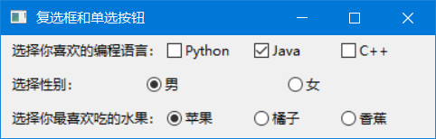
17.6.3 复选框和单选按钮

Slide 48
示例代码如下：
# coding=utf-8
# 代码文件：chapter19/ch19.6.3.py
import wx
# 自定义窗口类MyFrame
class MyFrame(wx.Frame):
def __init__(self):
super().__init__(parent=None, title=' 复选框和单选按钮', size=(400, 130))
self.Centre() # 设置窗口居中
panel = wx.Panel(self)
hbox1 = wx.BoxSizer(wx.HORIZONTAL)
statictext = wx.StaticText(panel, label='选择你喜欢的编程语言：')
cb1 = wx.CheckBox(panel, 1, 'Python') ①
cb2 = wx.CheckBox(panel, 2, 'Java')
cb2.SetValue(True) ②
cb3 = wx.CheckBox(panel, 3, 'C++') ③
self.Bind(wx.EVT_CHECKBOX, self.on_checkbox_click, id=1, id2=3) ④
……

Slide 49
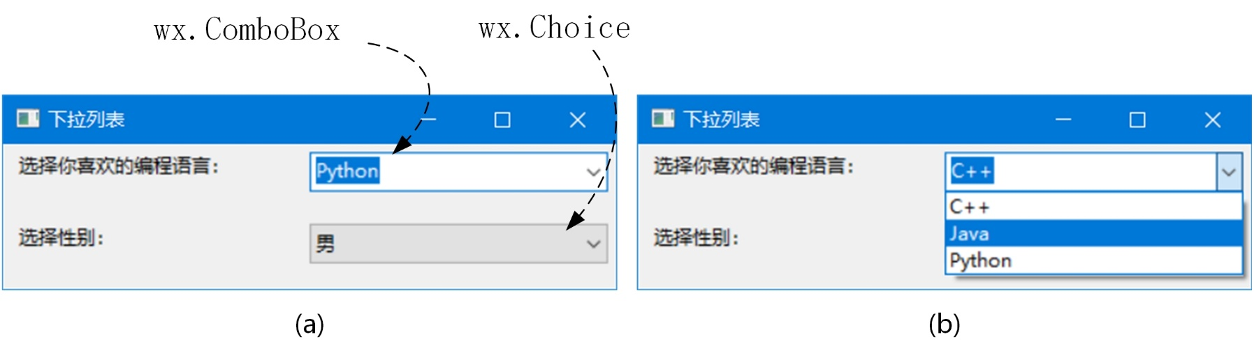
17.6.4 下拉列表

Slide 50
示例代码如下：
# coding=utf-8
# 代码文件：chapter19/ch19.6.4.py
import wx
# 自定义窗口类MyFrame
class MyFrame(wx.Frame):
def __init__(self):
super().__init__(parent=None, title='下拉列表', size=(400, 130))
self.Centre() # 设置窗口居中
panel = wx.Panel(self)
hbox1 = wx.BoxSizer(wx.HORIZONTAL)
statictext = wx.StaticText(panel, label='选择你喜欢的编程语言：')
list1 = ['Python', 'C++', 'Java']
ch1 = wx.ComboBox(panel, -1, value='C', choices=list1, style=wx.CB_SORT) ①
self.Bind(wx.EVT_COMBOBOX, self.on_combobox, ch1) ②
……

Slide 51
主要有4种风格：
wx.CB_SIMPLE。列表部分一直显示不收起来。
wx.CB_DROPDOWN。默认风格，单击向下按钮列表部分展开，如图19-19(b)所示，选择完成收起来，如图19-19(a)所示。
wx.CB_READONLY。文本框不可修改。
wx.CB_SORT。对列表选择项进行排序，本例中设置该风格，所以显示的顺序如图19-19(b)所示。

Slide 52
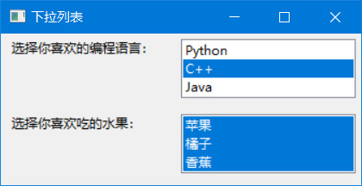
17.6.5 列表

Slide 53
示例代码如下：
# coding=utf-8
# 代码文件：chapter19/ch19.6.5.py
import wx
# 自定义窗口类MyFrame
class MyFrame(wx.Frame):
def __init__(self):
super().__init__(parent=None, title='下拉列表', size=(350, 180))
self.Centre() # 设置窗口居中
panel = wx.Panel(self)
hbox1 = wx.BoxSizer(wx.HORIZONTAL)
statictext = wx.StaticText(panel, label='选择你喜欢的编程语言：')
list1 = ['Python', 'C++', 'Java']
lb1 = wx.ListBox(panel, -1, choices=list1, style=wx.LB_SINGLE) ①
self.Bind(wx.EVT_LISTBOX, self.on_listbox1, lb1) ②
……

Slide 54
常用的有4种风格:
wx.LB_SINGLE。单选。
wx.LB_MULTIPLE。多选。
wx.LB_EXTENDED。也是多选，但是需要按住Ctrl或Shift键时选择项目。
wx.LB_SORT。对列表选择项进行排序。

Slide 55
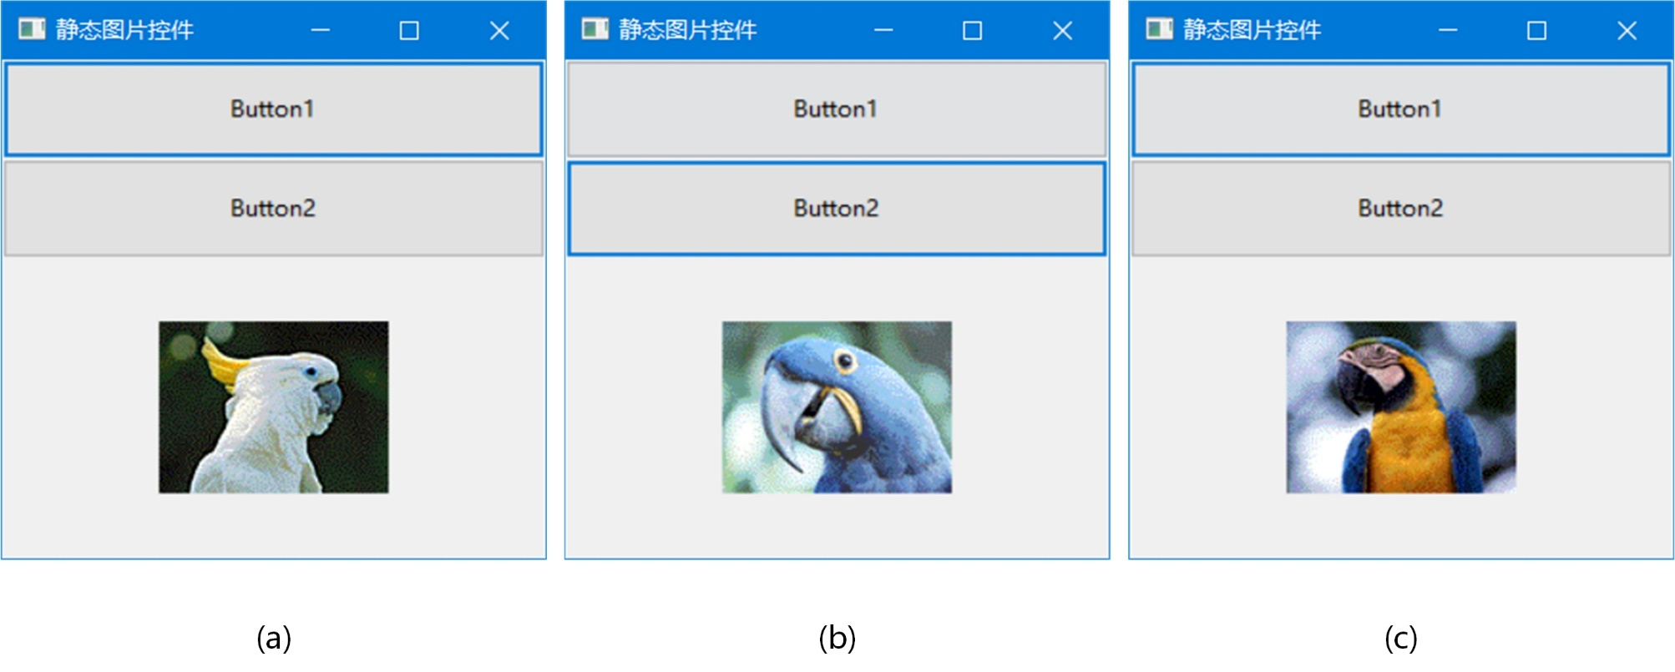
17.6.6 静态图片控件

Slide 56
示例代码如下：
# coding=utf-8
# 代码文件：chapter19/ch19.6.6.py
import wx
# 自定义窗口类MyFrame
class MyFrame(wx.Frame):
def __init__(self):
super().__init__(parent=None, title='静态图片控件', size=(300, 300))
self.bmps = [wx.Bitmap('images/bird5.gif', wx.BITMAP_TYPE_GIF),
wx.Bitmap('images/bird4.gif', wx.BITMAP_TYPE_GIF),
wx.Bitmap('images/bird3.gif', wx.BITMAP_TYPE_GIF)] ①
self.Centre() # 设置窗口居中
self.panel = wx.Panel(parent=self) ②
# 创建垂直方向的Box布局管理器
vbox = wx.BoxSizer(wx.VERTICAL)
……

Slide 57
17.7 高级窗口

Slide 58
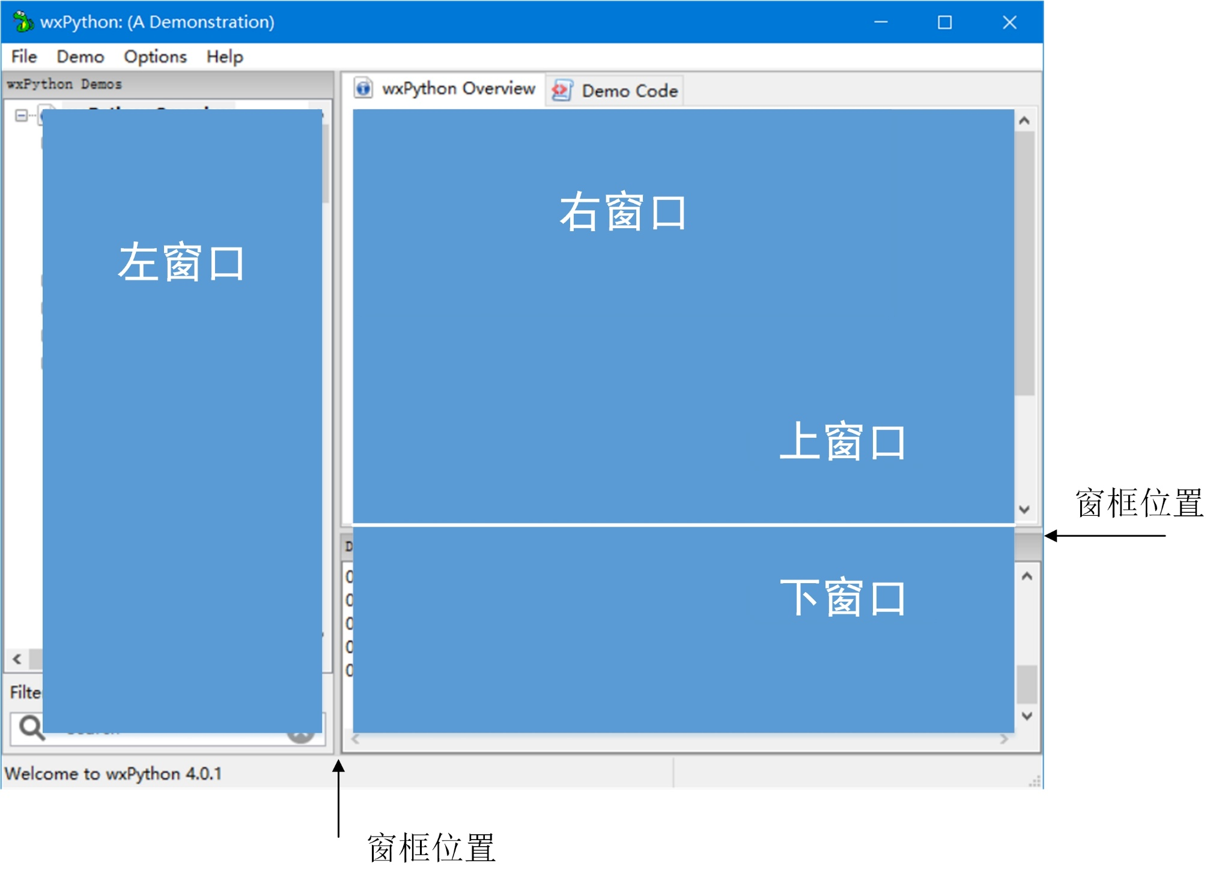
17.7.1 分隔窗口

Slide 59
wx.SplitterWindow中一个常用的方法有：
SplitVertically(window1, window2, sashPosition=0)。设置左右布局的分隔窗口，window1为左窗口，window2为右窗口，sashPosition是窗框的位置。
SplitHorizontally(window1, window2, sashPosition=0)。设置上下布局的分隔窗口，window1为上窗口，window2为下窗口，sashPosition是窗框的位置。
SetMinimumPaneSize(paneSize)。设置最小窗口尺寸，如果是左右布局是指左窗口的最小尺寸，如果是上下布局是指上窗口的最小尺寸。如果没有设置则默认为0。

Slide 60
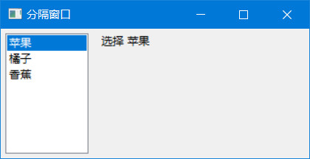
分隔窗口示例

Slide 61
示例代码如下：
# coding=utf-8
# 代码文件：chapter19/ch19.7.1.py
import wx
# 自定义窗口类MyFrame
class MyFrame(wx.Frame):
def __init__(self):
super().__init__(parent=None, title='分隔窗口', size=(350, 180))
self.Centre() # 设置窗口居中
splitter = wx.SplitterWindow(self, -1) ①
leftpanel = wx.Panel(splitter) ②
rightpanel = wx.Panel(splitter) ③
splitter.SplitVertically(leftpanel, rightpanel, 100) ④
splitter.SetMinimumPaneSize(80) ⑤
list2 = ['苹果', '橘子', '香蕉']
lb2 = wx.ListBox(leftpanel, -1, choices=list2, style=wx.LB_SINGLE)
self.Bind(wx.EVT_LISTBOX, self.on_listbox, lb2)
vbox1 = wx.BoxSizer(wx.VERTICAL)
……

Slide 62
17.7.2 使用树
wx.TreeCtrl中一个常用的方法有：
AddRoot(text, image=-1, selImage=-1, data=None)。添加根节点，text参数根节点显示的文本；image参数是该节点未被选中时的图片索引，wx.TreeCtrl中使用的图片被放到wx.ImageList图像列表中；selImage参数是该节点被选中时的图片索引。data参数是给节点传递的数据。方法返回节点，节点类型是wx.TreeItemId。
AppendItem(parent, text, image=-1, selImage=-1, data=None)。添加子节点，parent 参数是父节点，其他参数同AddRoot()方法。方法返回值wx.TreeItemId。
SelectItem(item, select=True)。选中item节点，如图19-24所示TreeRoot节点被选中。
Expand(item)。展开item节点，如图19-24所示Item 1和Item 4节点处于展开状态。
ExpandAll()。展开根节点下的所有子节点。
ExpandAllChildren(item)。展开item节点下的所有子节点。
AssignImageList(imageList)。保存wx.ImageList图像列表到树中，这样就可以在AddRoot()和AppendItem()方法中使用图像列表索引了。

Slide 63
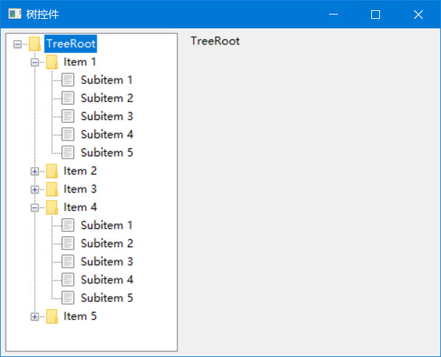
树控件示例

Slide 64
示例代码如下：
# coding=utf-8
# 代码文件：chapter19/ch19.7.2.py
import wx
# 自定义窗口类MyFrame
class MyFrame(wx.Frame):
def __init__(self):
super().__init__(parent=None, title='树控件', size=(500, 400))
self.Centre() # 设置窗口居中
splitter = wx.SplitterWindow(self)
leftpanel = wx.Panel(splitter)
rightpanel = wx.Panel(splitter)
splitter.SplitVertically(leftpanel, rightpanel, 200)
splitter.SetMinimumPaneSize(80)
self.tree = self.CreateTreeCtrl(leftpanel) ①
self.Bind(wx.EVT_TREE_SEL_CHANGING, self.on_click , self.tree) ②
vbox1 = wx.BoxSizer(wx.VERTICAL)
vbox1.Add(self.tree, 1, flag=wx.ALL | wx.EXPAND, border=5)
……

Slide 65
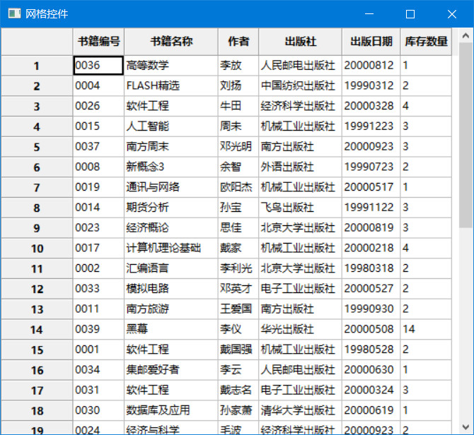
17.7.3 使用网格

Slide 66
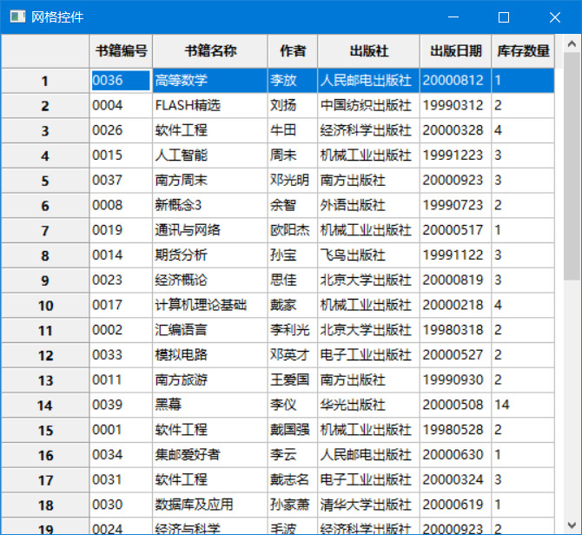
选中网格行示例

Slide 67
具体代码如下：
# coding=utf-8
# 代码文件：chapter19/ch19.7.3-1.py
import wx
import wx.grid
data = [['0036', '高等数学', '李放', '人民邮电出版社', '20000812', '1'],
['0004', 'FLASH精选', '刘扬', '中国纺织出版社', '19990312', '2'],
['0026', '软件工程', '牛田', '经济科学出版社', '20000328', '4'],
['0015', '人工智能', '周未', '机械工业出版社', '19991223', '3'],
…]
column_names = ['书籍编号', '书籍名称', '作者', '出版社', '出版日期', '库存数量']
# 自定义窗口类MyFrame
class MyFrame(wx.Frame):
def __init__(self):
super().__init__(parent=None, title='网格控件', size=(550, 500))
self.Centre() # 设置窗口居中
self.grid = self.CreateGrid(self) ①
self.Bind(wx.grid.EVT_GRID_LABEL_LEFT_CLICK, self.OnLabelLeftClick) ②
……

Slide 68
17.8 使用菜单

Slide 69
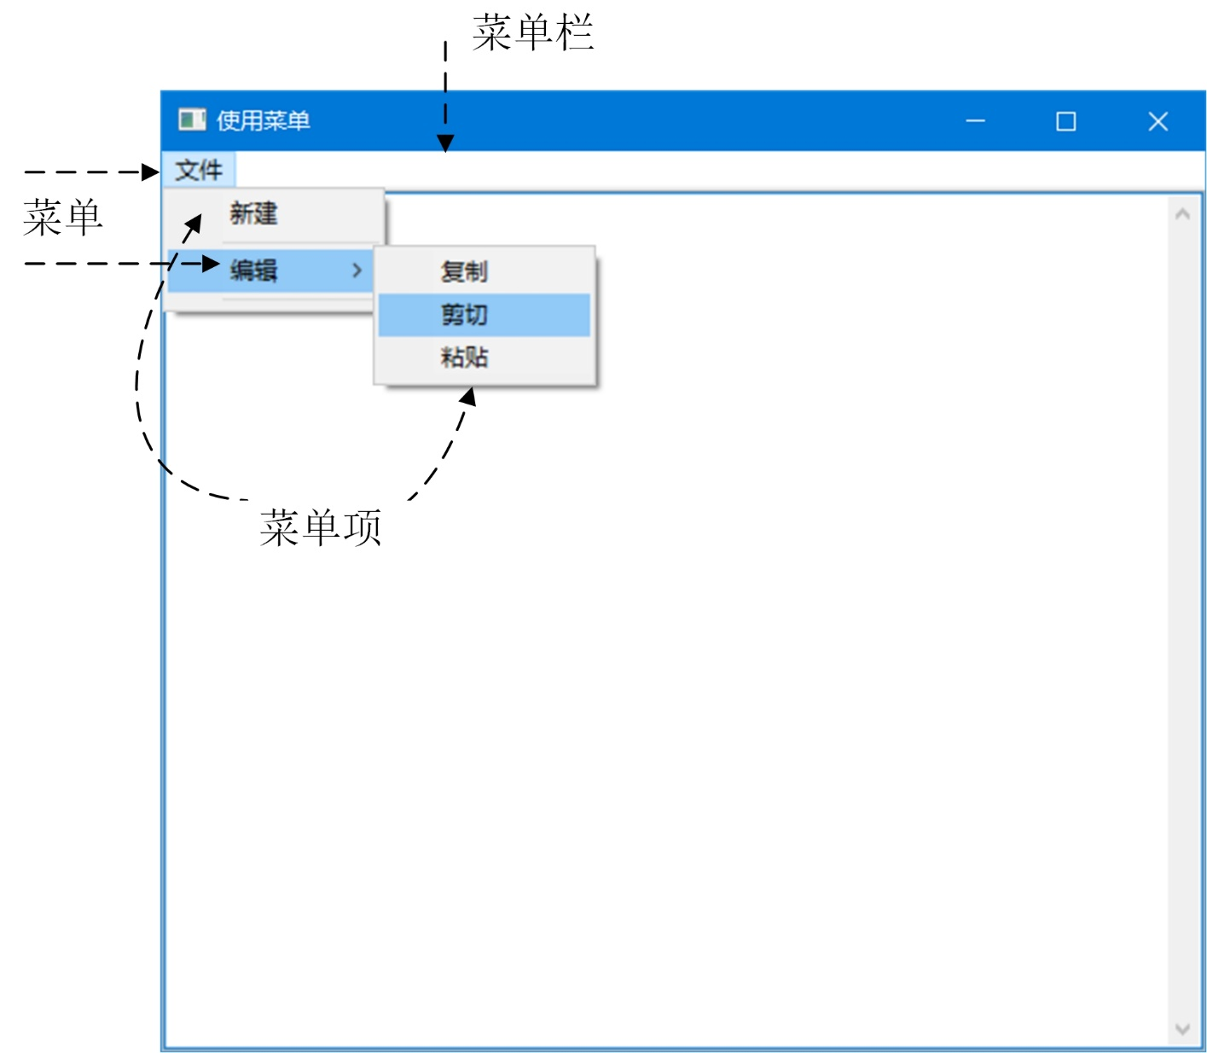
菜单构成

Slide 70
代码如下：
# coding=utf-8
# 代码文件：chapter19/ch19.8.py
import wx
import wx.grid
# 自定义窗口类MyFrame
class MyFrame(wx.Frame):
def __init__(self):
super().__init__(parent=None, title='使用菜单', size=(550, 500))
self.Centre() # 设置窗口居中
self.text = wx.TextCtrl(self, -1, style=wx.EXPAND | wx.TE_MULTILINE)
vbox = wx.BoxSizer(wx.VERTICAL)
vbox.Add(self.text, proportion=1, flag=wx.EXPAND | wx.ALL, border=1)
self.SetSizer(vbox)
menubar = wx.MenuBar() ①
file_menu = wx.Menu() ②
new_item = wx.MenuItem(file_menu, wx.ID_NEW, text="新建", kind=wx.ITEM_NORMAL) ③
……

Slide 71
菜单项类型主要有如下5种：
wx.ITEM_SEPARATOR。分隔线菜单项。
wx.ITEM_NORMAL。普通菜单项。
wx.ITEM_CHECK。复选框形式的菜单项。
wx.ITEM_RADIO。单选按钮形式的菜单项。
wx.ITEM_DROPDOWN。下拉列表形式的菜单项。

Slide 72
17.9 使用工具栏

Slide 73
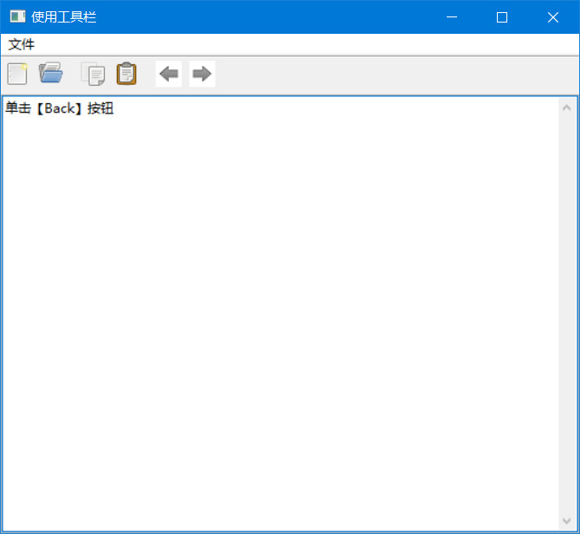
菜工具栏示例单构成

Slide 74
示例代码如下：
# coding=utf-8
# 代码文件：chapter19/ch19.9.py
import wx
import wx.grid
# 自定义窗口类MyFrame
class MyFrame(wx.Frame):
def __init__(self):
super().__init__(parent=None, title='使用工具栏', size=(550, 500))
self.Centre() # 设置窗口居中
self.Show(True)
self.text = wx.TextCtrl(self, -1, style=wx.EXPAND | wx.TE_MULTILINE)
vbox = wx.BoxSizer(wx.VERTICAL)
vbox.Add(self.text, proportion=1, flag=wx.EXPAND | wx.ALL, border=1)
self.SetSizer(vbox)
menubar = wx.MenuBar()
……

Slide 75


